Slide 1

人教版八年级上册物理
第2章《声现象》
动手动脑学物理答案
(PPT讲解版)

Slide 2

第1节《声音的产生与传播》

Slide 3

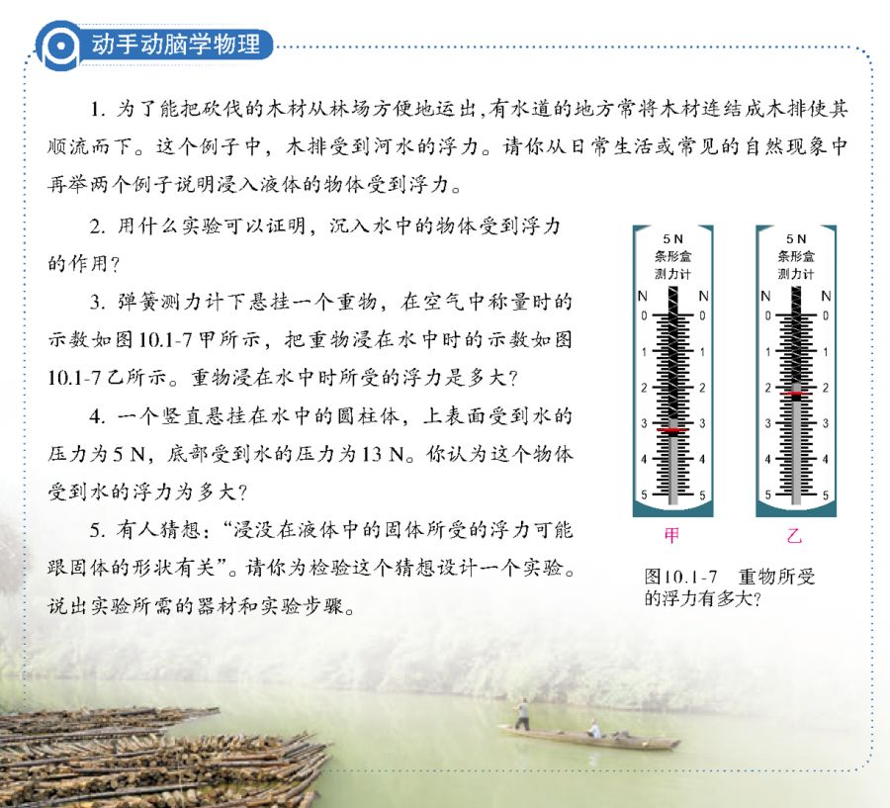
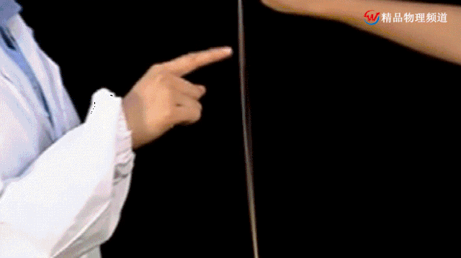
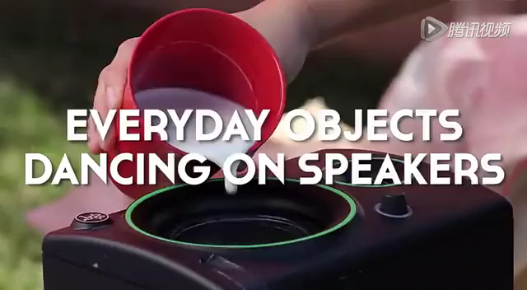
第1节《声音的产生与传播》
1、用手拨动绷紧的橡皮筋,我们听到了声音,同时观察到櫲皮筋变“胖”变“虚”了,这是因为橡皮筋在振动。请你举出其他的例子说明发声体在振动,在你所举的例子中,请说明是哪个物体振动发出声音的。
参考答案
如在桌面上放一些泡沫塑料颗粒,当用手敲桌子时,就可以看到泡沫塑料颗粒在振动,说明发声的桌子在振动,并带动泡沫塑料颗粒振动；用鼓槌敲击鼓,鼓面振动,发岀声音;蟋蟀振动翅膀,发出声音。

Slide 4
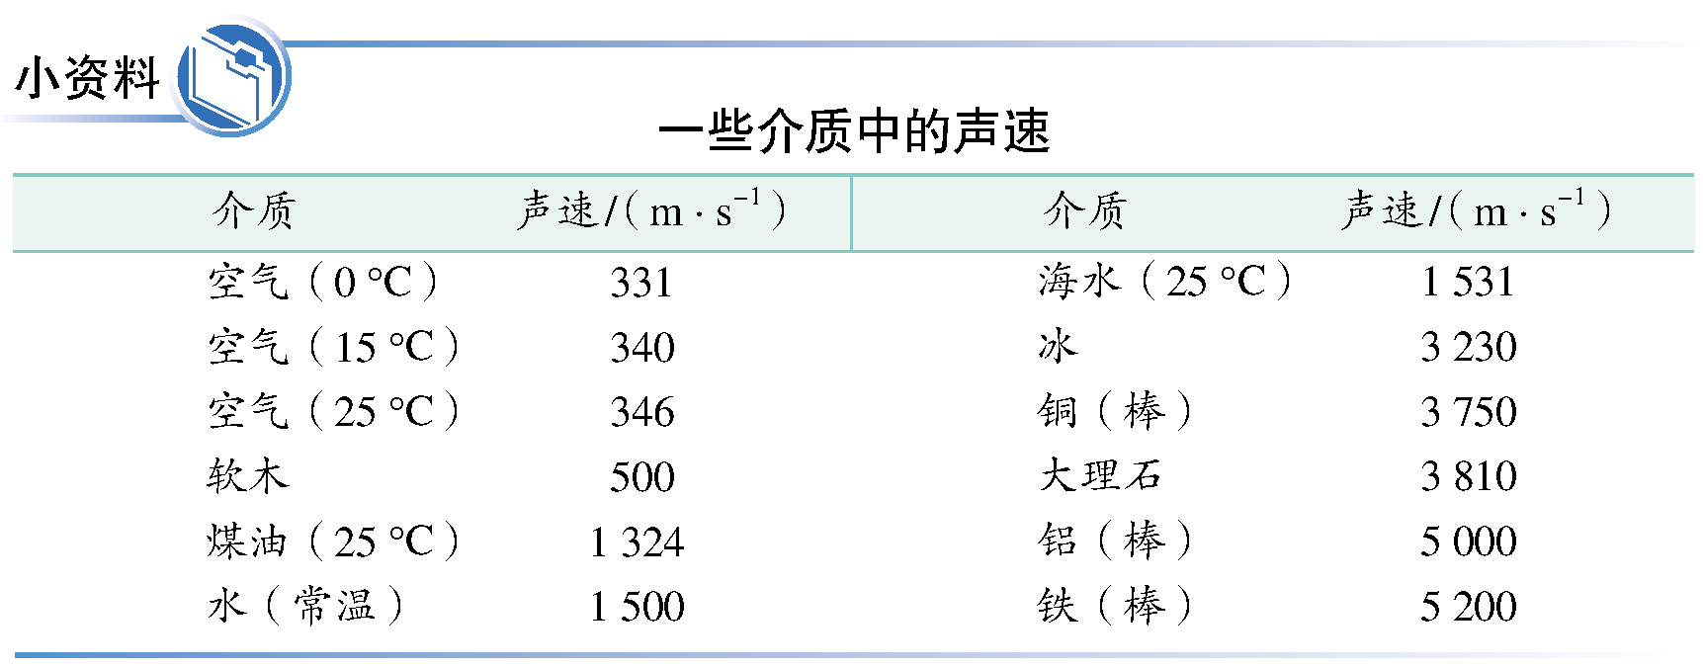
第1节《声音的产生与传播》
2、阅读课本中的声速表,你能获得关于声速的哪些信息?
参考答案
可按下面提醒来回答:
①你看到的是什么资料?
②其中“331”等数字表示什么?
③表中的声速是如何排序的
④固体、液体、气体中的声速有哪些不同?
⑤你认为声速在哪种介质中受温度的影响大?
(1)声音在空气中传播时温度越高,声音速度越大
(2)在同种情况下,声音在固体中传播得最快,气体中最慢。

Slide 5
第1节《声音的产生与传播》
3、将耳朵贴在长铁管的一端,让另外一个人敲一下铁管的另一端,你会听到几次敲打的声音?试一试,并说出其中的道理
参考答案
会听到一次或多次敲打的声音。具体能听到几次,与铁管的长度有关,与铁管中填充的物质有关,如空气、水等。
如果铁管的长度足够长，则能听到两次声音,一次是铁管中传来的,一次是从空气中传来的。
如果铁管的长度足够长，并且里面有水，则能听到三次声音,一次是铁管中传来的,一次是从水中传来的，一次是从空气中传来的。

Slide 6
第1节《声音的产生与传播》
4、在室内讲话比旷野里响亮,这是为什么?
参考答案
当障碍物离得太近时,声波很快被反射回来,回声与原声混在一起,此时人们分辨不出原声和回声,但是会觉得声音更响亮,所以在室内讲话比旷野里响亮。

Slide 7
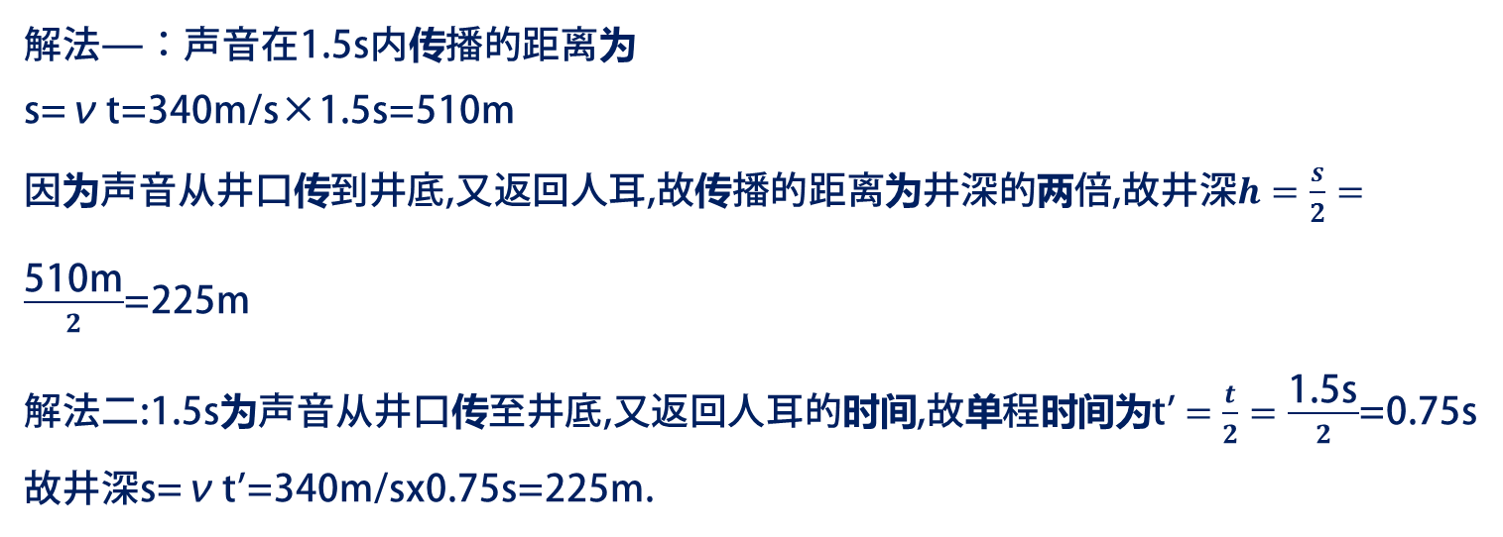
第1节《声音的产生与传播》
5、向前传播的声音遇到障碍物能反射回来。一个同学向一口枯井的井底大喊声,约1.5s后听到回声,那么这口枯井的深度大约是多少米?
解法—：声音在1.5s内传播的距离为
s=νt=340m/s×1.5s=510m
因为声音从井口传到井底,又返回人耳,故传播的距离为井深的两倍,故井深$$h=\frac{s}{2}=\frac{510m}{2}$$=225m
解法二:1.5s为声音从井口传至井底,又返回人耳的时间,故单程时间为t’ $$=\frac{t}{2}=\frac{1.5s}{2}$$=0.75s
故井深s=νt’=340m/sx0.75s=225m.
参考答案
Notes:
说明:本题的目的是纠正一部分学生认为沉入水中的物体不会受到浮力作用的错误认识，同时为阿基米德原理的学习作必要的铺垫。沉入水中的物体也排开了一定体积的水，当然也会受到浮力的作用。

Slide 8
第2节《声音的特性》

Slide 9
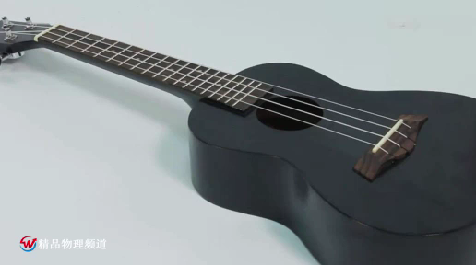
第2节《声音的特性》
1、观察一件乐器。它是由什么振动发出声音的,又是怎样改变音调和响度的?
参考答案
例如:笛子是空气柱的振动发声的,堵住不同的孔,改变空气柱的长短,可以改变音调,用力吹可以增大响度。
吉他是弦的振动发声的，改变弦的粗细、长短、松紧可以改变音调，用力弹可以增大响度。
Notes:
说明:本题考查学生对阿基米德原理的认识,巩固浮力的大小只与液体的密度和排开液体的体积有关，与其他因素无关。

Slide 10
第2节《声音的特性》
2、某种昆虫靠翅的振动发声。如果这种昆虫的翅在2s内做了700次振动,频率是多少?人类能听到吗?
参考答案
频率是350Hz,人类能听到。因为人能听到的频率范围是20——20000H

Slide 11
第2节《声音的特性》
3、生活中经常用“高”“低”来形容声音,如“女高音”“男低音”“引吭高歌”“低声细语”。这4个词语中的“高”“低”描述的各是声音的哪些特性?
参考答案
“女高音”的“高”指音调高;
“男低音”的“低”指音调低;
“引吭高歌”的“高”指响度大;
“低声细语”的“低”指响度小。

Slide 12
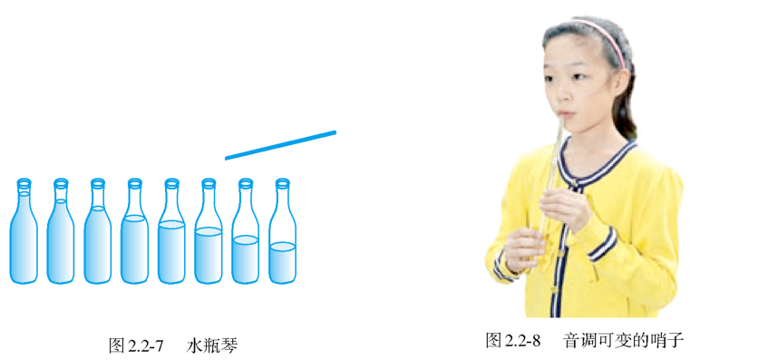
第2节《声音的特性》
4、小小音乐会。
试着制作一件小乐器,在班里举行的小型音乐会上用自己制作的乐器进行演奏,看看谁的乐器有新意,谁演奏得好,说说你的乐器的物理原理。看看以下制作方案能否给你启发。
方案一:8个相同的玻璃瓶中灌入不同高度的水,仔细调节水的高度。敲击它们,就可以发出“1,2,3,4,5,6,7,1”的声音来(图2·2-7)。
方案二:在筷子上捆一些棉花或碎布,做一个活塞。用水蘸湿棉花后插入两端开口的塑料管或竹管中。用嘴吹管的上端,可以发出悦耳的哨音。上下推拉“活塞”,音调就会改变(图2.2-8)。

Slide 13
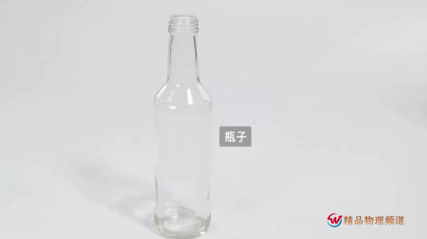
第2节《声音的特性》
参考答案

Slide 14
第3节《声的利用》

Slide 15
第3节《声的利用》
1、请你分析下列事例是利用声传递能量还是利用声传递信息。
(1)利用超声波给金属工件探伤;
(2)医生通过听诊器给病人诊病
(3)通过声学仪器接收到的次声波等信息判断地震的方位和强度;
(4)利用超声波排除人体内的结石。

Slide 16
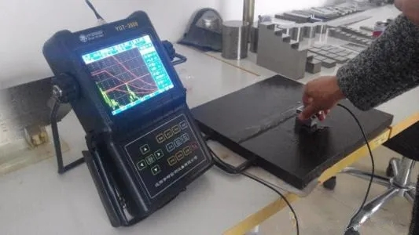
第3节《声的利用》
参考答案
(1)利用超声波给金属工件探伤;
利用超声波给金属工件探伤，是利用声传递信息。

Slide 17
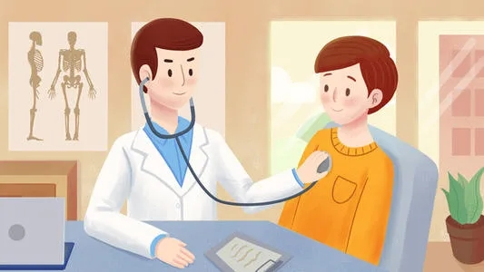
第3节《声的利用》
参考答案
(2)医生通过听诊器给病人诊病
(2)医生通过听诊器给病人诊病，是利用声传递信息

Slide 18
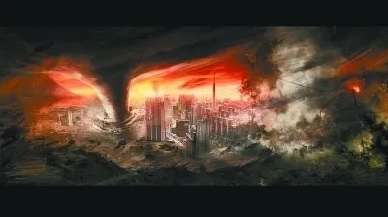
第3节《声的利用》
参考答案
(3)通过声学仪器接收到的次声波等信息判断地震的方位和强度;
(3)通过声学仪器接收到的次声波等信息判断地震的方位和强度，是利用声传递信息
虽然次声波看不见，听不见，可它却无处不在。地震、火山爆发、风暴、海浪冲击、枪炮发射、热核爆炸等都会产生次声波，科学家借助仪器可以“听到”它。

Slide 19
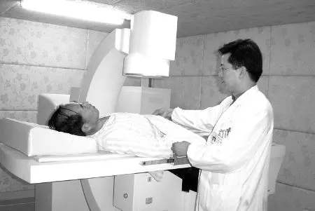
第3节《声的利用》
参考答案
(4)利用超声波排除人体内的结石。
(4)利用超声波排除人体内的结石，是利用声传递能量

Slide 20
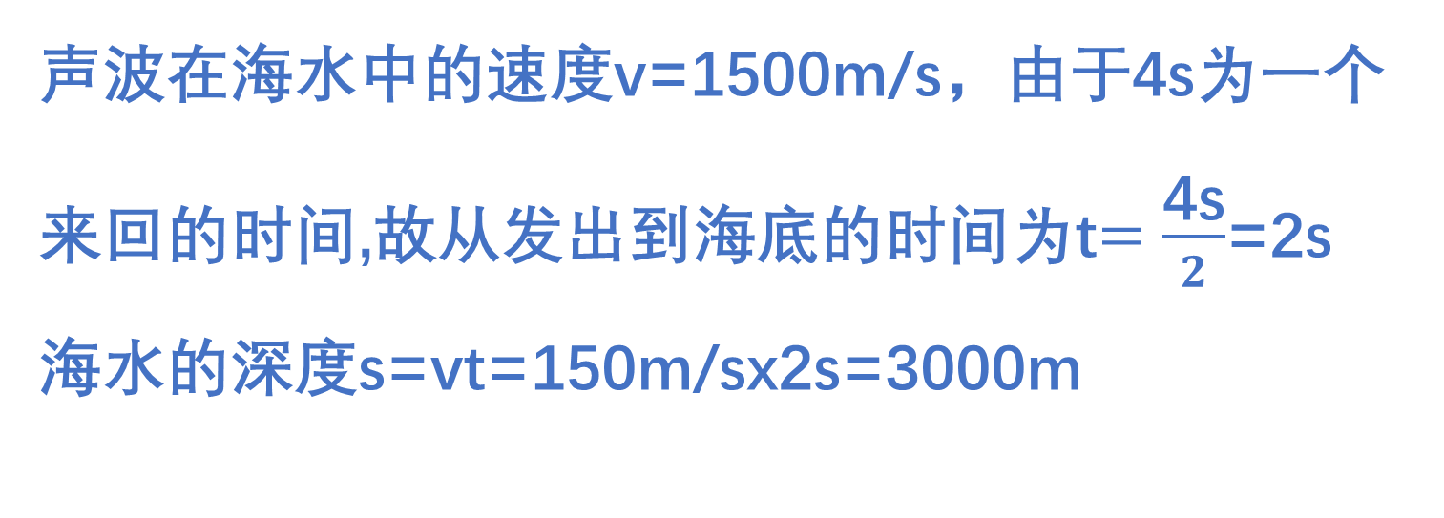
第3节《声的利用》
2、用超声测位仪向海底垂直发射声波,经过4s后收到回波。如果海水中声音的平均传播速度为1500m/s,此处海水约有多深?
参考答案
声波在海水中的速度v=1500m/s，由于4s为一个来回的时间,故从发出到海底的时间为t$$=\frac{4s}{2}$$=2s
海水的深度s=vt=150m/sx2s=3000m

Slide 21
第3节《声的利用》
3、以“声的利用”为关键词,查询有关资料,写出有关声利用的几个事例。
参考答案
1．辨析熟悉的来人：和您朝夕相处的人在室外说话时，我们通过听声音就知道是哪位在说话。
2．听长短：向暖水瓶中倒水时，听声音就能了解水是不是满了。
3．挑选商品：我们去商店买碗、瓷器时，我们用手或其他物品轻敲瓷器，通过声音就能判断瓷器的好坏。
4．测量距离：前面如果有一建筑物或高山，对着高山大喊一声，用表测量发出声音到听到声音的时间，利用声速就可以测出我们与高山或高大建筑物理的距离。
5．看病：听诊器、B超检查
6．治病（传递能量）：体外碎石
7．传递信息（监测灾情）：通过监测次声波就可知道地震、台风的信息。

Slide 22
第4节《噪声的危害和控制》

Slide 23
第4节《噪声的危害和控制》
1、调查校园里或者你家周围有什么样的噪声。应该采取什么控制措施?与班里的同学交流,看看谁的调查更详细,采取的措施更好
参考答案
施工工地的机器声是噪声,控制措施:在声源处控制,尽量不要在居民睡觉的时候施工.
马路上汽车马达的声音是噪声,控制措施:在传播过程中控制,多在路旁种树,阻隔噪声.
周围饭店人们聚会时发出的声音是噪声,控制措施:在人耳处控制,戴上耳塞。

Slide 24
第4节《噪声的危害和控制》
2、为了使教室内的学生免受环境噪声干扰,采取下面的哪些方法是有效、合理的?如果你认为无效或不合理,简单说明理由。
(1)老师讲话声音大一些
(2)每个学生都带一个防噪声的耳罩
(3)在教室周围植树;
(4)教室内安装噪声监测装置。
参考答案
(1)(3)是合理的。外界有噪声时,老师声音再大点有利于吸引学生注意力,树木可以吸收部分噪声,故(1)(3)是有效的、合理的;(2)有效,但不合理,学生听不到老师的讲课声;(4)是无效的,这种装置只能监测噪声的大小。

Slide 25
第4节《噪声的危害和控制》
3、在安静环境里,测量你的脉搏在1min内跳动的次数。在声音过大的环境里,你的脉搏有变化吗?测量一下。
参考答案
安静环境里,成年人的脉搏一般为每分钟60~75次;
噪声坏境下,情绪激动,血压上升，脉搏会加快,但一般不会改变很多,具体情况因人而异。

Slide 26
第4节《噪声的危害和控制》
4、学过“声现象”这一章后,请结合学过的知识,再加上你丰富的想象,写一篇无声的世界”或类似题目的科学作文。
参考答案
提示:(1)人与人之间无法用语言交流。
(2)听不到乐器伴奏声和歌唱家歌唱声。
(3)无法判断自然界能够发声的物体。

